Slide 1
오픈소스 프로젝트
음악 만들기 게임(작곡 게임)
K 조
20174294 이은학
20174277 김윤완
20174217 윤수용

Slide 2


게임 소개
멜로디 작곡 게임
간단하게 음악(멜로디)를 만들어 볼 수 있는 게임.
타일을 선택하면 특정 음이 나온다
여러 타일들을 선택하여 음들을 조합해서 음악을 만들 수 있다
선택된 타일들로 만든 멜로디를 주기적으로 재생하여 실시간으로 들어볼 수 있다.

Slide 3
기능
1
선택하는 타일 위치를 옮김
키보드 입력을 통해서 현위치를 가르키는 커서를 움직이게 함
2
타일 선택 시 해당 음 입력
현재 커서가 위치한 칸을 선택시 그 음을 옆의 별도 공간에 저장해 줌
3
실시간 멜로디 재생
실시간으로 열마다 선택된 칸들의 음이 재생된다.
4
음 옥타브 및 속도 조절
실시간으로 재생되는 음의 속도와 옥타브를 조절 가능

Slide 4
역할 분담
김윤완
타일 선택시 음 나오게 하기
타일에 해당하는 음의 옥타브와 재생 속도 조절하기
Ppt 제작
GitHub에서 자료 조사(공통)
이은학
커서 움직이기(실시간 입력)
선택된 타일들 반복 재생(실시간)
랜덤 타일 선택 기능
Ppt 발표
GitHub에서 자료 조사(공통)
윤수용
배열 수 만큼 화면에 타일들로 출력(실시간 출력)
타일 선택되면 색깔 또는 기호 바꾸기
GitHub에서 자료 조사(공통)

Slide 5


개발 언어

Slide 6
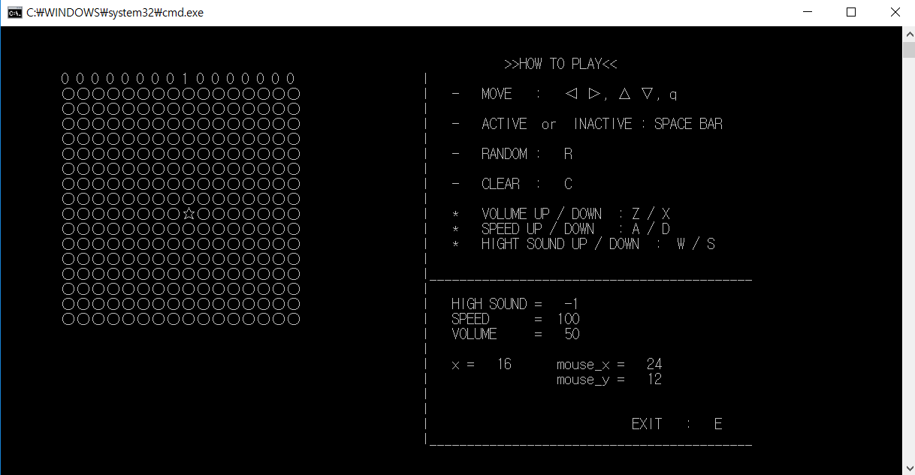
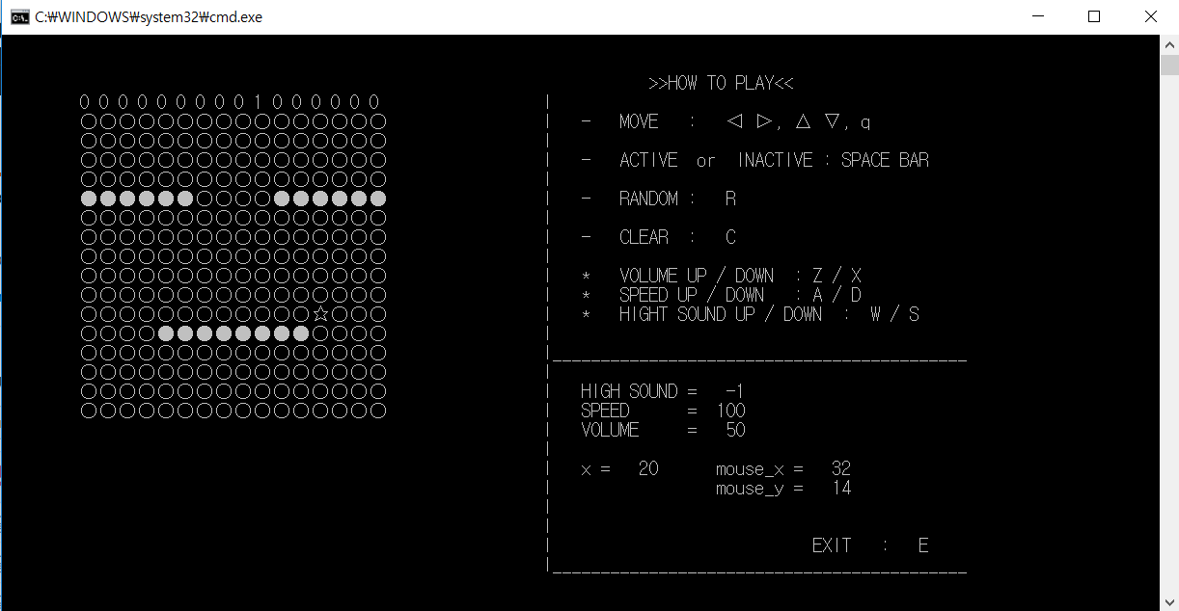
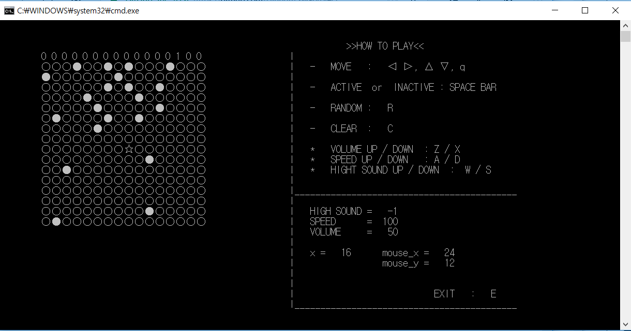
플레이 화면

Slide 7
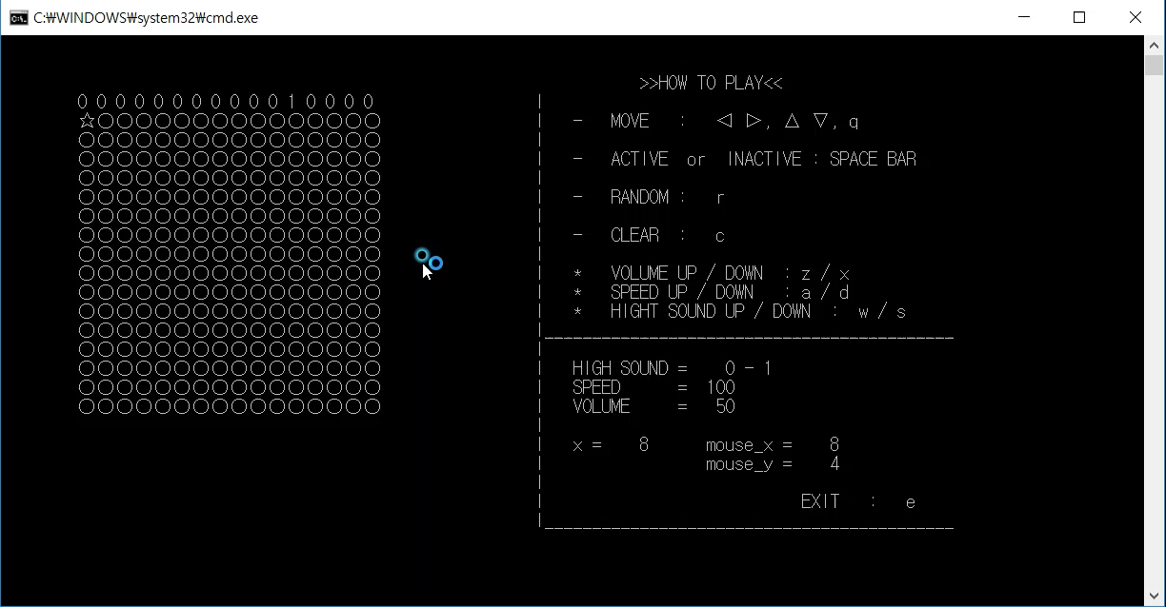
시연 영상

Slide 8
Thank You!
-
정말 감사합니다.

